Slide 1
YSGOL CAE TOP • WYTHNOS 2
Parch cyn enw da
Parch a Chariad
Tri chyfnod o gydaddoli
Sesiynau A, B ac C
1

Slide 2
YSGOL CAE TOP • WYTHNOS 2
I’r arweinydd
Un sesiwn ar y tro, tua 10–12 munud.
Darllenwch y geiriau ar y sgrin yn naturiol.
Arhoswch wrth y cwestiynau a’r seibiau.
Nid oes angen propiau na Presenter View.
A Y label ar y bocs (sleidiau 4–19)
B Iesu o dan y goeden (sleidiau 20–36)
C Ar ôl dweud sori (sleidiau 37–52)
2

Slide 3
YSGOL CAE TOP • WYTHNOS 2
Cyn dechrau
Mae’r straeon ysgol yn ddychmygol. Peidiwch â gofyn i blentyn chwarae rhan rhywun sy’n cael ei eithrio.
Mae’r darnau Beiblaidd mewn geiriad Cymraeg syml, wedi’u haralleirio. Nid dyfyniadau o argraffiad cyhoeddedig ydynt.
Mae siarad a gweddïo’n ddewisol. Dilynwch bolisi’r ysgol os bydd plentyn yn rhannu pryder.
3

Slide 4
YSGOL CAE TOP • WYTHNOS 2 • SESIWN A
Y label ar y bocs
Gadewch inni fod yn llonydd am eiliad.
Gallwn wrando, meddwl a rhannu syniadau.
Stori ddychmygol a myfyrdod
4

Slide 5
YSGOL CAE TOP • WYTHNOS 2 • SESIWN A
“Dim byd pwysig”
Dyna’r geiriau ar focs blêr, wedi’i wasgu wrth y corneli.
Beth fyddech chi’n disgwyl ei weld y tu mewn?
Arhoswch am ychydig o ddyfaliadau.
5
Notes:
Cynnwys craidd y sesiwn ar y sgrin. Wythnos 2, sesiwn A.
Ffynhonnell gynllunio: Cae_Top_38_Week_Three_Session_Worship_Plan.xlsx, wythnos 2.

Slide 6
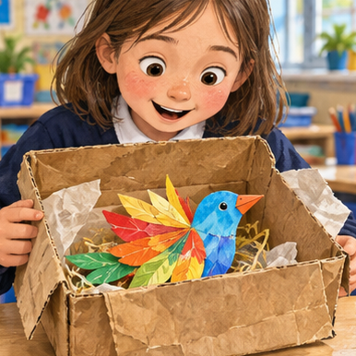
YSGOL CAE TOP • WYTHNOS 2 • SESIWN A
Syndod yn y bocs
Y tu mewn roedd aderyn papur lliwgar. Roedd rhywun wedi plygu pob adain yn ofalus a dewis darn bach glas ar gyfer y gynffon.
Roedd y bocs yn flêr. Roedd y rhodd wedi cymryd amser a gofal.
6
Notes:
Cynnwys craidd y sesiwn ar y sgrin. Wythnos 2, sesiwn A.
Ffynhonnell gynllunio: Cae_Top_38_Week_Three_Session_Worship_Plan.xlsx, wythnos 2.
Darlun wedi’i gynhyrchu gan AI ar gyfer y stori. Nid llun dogfennol na delwedd o ddisgybl go iawn ydyw.

Slide 7
YSGOL CAE TOP • WYTHNOS 2 • SESIWN A
Label ar berson
Yn ein stori ddychmygol, roedd rhai plant yn dweud am Osian: “Mae o wastad yn creu helynt.”
Roedd Osian wedi gwneud camgymeriadau. Ond roedd y gair “wastad” yn mynd gydag ef i bob ystafell.
7
Notes:
Cynnwys craidd y sesiwn ar y sgrin. Wythnos 2, sesiwn A.
Ffynhonnell gynllunio: Cae_Top_38_Week_Three_Session_Worship_Plan.xlsx, wythnos 2.

Slide 8
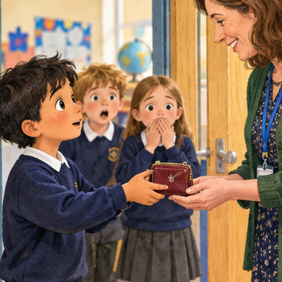
YSGOL CAE TOP • WYTHNOS 2 • SESIWN A
Y pwrs coll
Un bore, daeth Osian o hyd i bwrs ar lawr wrth y giât. Ni agorodd ef. Aeth yn syth at yr athrawes.
“Mae rhywun wedi colli hwn,” meddai.
Gwelodd dau blentyn ef yn ei roi iddi.
8
Notes:
Cynnwys craidd y sesiwn ar y sgrin. Wythnos 2, sesiwn A.
Ffynhonnell gynllunio: Cae_Top_38_Week_Three_Session_Worship_Plan.xlsx, wythnos 2.
Darlun wedi’i gynhyrchu gan AI ar gyfer y stori. Nid llun dogfennol na delwedd o ddisgybl go iawn ydyw.

Slide 9
YSGOL CAE TOP • WYTHNOS 2 • SESIWN A
A yw’r label yn newid?
“Fydd Osian ddim wedi helpu,” meddai un plentyn.
“Ond fe welsom ni ef,” atebodd y llall. “Fe ddaeth â’r pwrs at yr athrawes.”
Beth ddylai gyfrif fwyaf yma: yr hen label, neu’r hyn a ddigwyddodd heddiw?
9
Notes:
Cynnwys craidd y sesiwn ar y sgrin. Wythnos 2, sesiwn A.
Ffynhonnell gynllunio: Cae_Top_38_Week_Three_Session_Worship_Plan.xlsx, wythnos 2.

Slide 10
YSGOL CAE TOP • WYTHNOS 2 • SESIWN A
Geiriau mwy teg
Dywedodd yr athrawes: “Diolch am ddod â’r pwrs ataf, Osian. Dyna oedd y peth iawn i’w wneud.”
Ni ddywedodd fod pob camgymeriad wedi diflannu. Sylwodd ar weithred onest.
Gallwn ddisgrifio ymddygiad heb roi label parhaol ar berson.
10
Notes:
Cynnwys craidd y sesiwn ar y sgrin. Wythnos 2, sesiwn A.
Ffynhonnell gynllunio: Cae_Top_38_Week_Three_Session_Worship_Plan.xlsx, wythnos 2.

Slide 11
YSGOL CAE TOP • WYTHNOS 2 • SESIWN A
Gair sy’n gadael lle
Pa frawddeg sy’n fwy teg?
“Mae hi wastad yn gas.”
“Roedd y geiriau hynny’n brifo.”
“Dydy o byth yn helpu.”
“Mae angen i bawb helpu i dacluso nawr.”
Dewiswch un pâr ac esboniwch y gwahaniaeth.
11
Notes:
Cynnwys craidd y sesiwn ar y sgrin. Wythnos 2, sesiwn A.
Ffynhonnell gynllunio: Cae_Top_38_Week_Three_Session_Worship_Plan.xlsx, wythnos 2.

Slide 12
YSGOL CAE TOP • WYTHNOS 2 • SESIWN A
Geiriau o’r Beibl
Mae pobl yn edrych ar yr hyn sydd ar y tu allan, ond mae’r ARGLWYDD yn edrych ar y galon.
1 Samuel 16:7
Geiriad Cymraeg syml wedi’i aralleirio
12
Notes:
Cynnwys craidd y sesiwn ar y sgrin. Wythnos 2, sesiwn A.
Ffynhonnell gynllunio: Cae_Top_38_Week_Three_Session_Worship_Plan.xlsx, wythnos 2.
Cyfeiriad Beiblaidd: 1 Samuel 16:7. Aralleiriad Cymraeg gwreiddiol, nid dyfyniad o argraffiad cyhoeddedig.

Slide 13
YSGOL CAE TOP • WYTHNOS 2 • SESIWN A
Y cysylltiad Cristnogol
Pan oedd Samuel yn chwilio am frenin, rhybuddiodd Duw ef rhag barnu ar olwg yn unig.
Mae Cristnogion yn credu bod Duw yn adnabod pobl yn ddyfnach na’r hyn a welwn ni. Gall hynny ein helpu i edrych eto a bod yn deg.
13
Notes:
Cynnwys craidd y sesiwn ar y sgrin. Wythnos 2, sesiwn A.
Ffynhonnell gynllunio: Cae_Top_38_Week_Three_Session_Worship_Plan.xlsx, wythnos 2.

Slide 14
YSGOL CAE TOP • WYTHNOS 2 • SESIWN A
Amser i feddwl
A ddywedodd label y bocs y gwir am y rhodd?
Meddyliwch yn dawel. Yna siaradwch â phartner am hanner munud. Gallwch ddewis gwrando.
14
Notes:
Cynnwys craidd y sesiwn ar y sgrin. Wythnos 2, sesiwn A.
Ffynhonnell gynllunio: Cae_Top_38_Week_Three_Session_Worship_Plan.xlsx, wythnos 2.

Slide 15
YSGOL CAE TOP • WYTHNOS 2 • SESIWN A
Ychydig yn ddyfnach
Pryd mae enw drwg yn atal rhywun rhag cael cyfle teg? Sut gallwn barchu person a dal i herio ymddygiad sy’n brifo?
Gwrandewch ar ddau neu dri syniad. Gallwn anghytuno’n barchus.
15
Notes:
Cynnwys craidd y sesiwn ar y sgrin. Wythnos 2, sesiwn A.
Ffynhonnell gynllunio: Cae_Top_38_Week_Three_Session_Worship_Plan.xlsx, wythnos 2.

Slide 16
YSGOL CAE TOP • WYTHNOS 2 • SESIWN A
Munud tawel
Dychmygwch roi label annheg o’r neilltu. Peidiwch ag enwi neb. Gadewch le yn eich meddwl i rywun ddysgu a newid.
Gallwch gadw eich llygaid ar agor. Arhoswn yn dawel am tua 20 eiliad.
16
Notes:
Cynnwys craidd y sesiwn ar y sgrin. Wythnos 2, sesiwn A.
Ffynhonnell gynllunio: Cae_Top_38_Week_Three_Session_Worship_Plan.xlsx, wythnos 2.

Slide 17
YSGOL CAE TOP • WYTHNOS 2 • SESIWN A
Un cam heddiw
Heddiw, disgrifiwch un weithred yn fanwl:
“Diolch am godi’r papur.”
neu
“Roedd y geiriau hynny’n brifo. Mae angen help i’w datrys.”
17
Notes:
Cynnwys craidd y sesiwn ar y sgrin. Wythnos 2, sesiwn A.
Ffynhonnell gynllunio: Cae_Top_38_Week_Three_Session_Worship_Plan.xlsx, wythnos 2.

Slide 18
YSGOL CAE TOP • WYTHNOS 2 • SESIWN A
Gweddi
Gallwch weddïo gyda ni, neu fyfyrio’n dawel.
Dduw,
helpa ni i edrych y tu hwnt i labeli.
Dysg ni i fod yn onest am ymddygiad
a thrin pobl â pharch.
Amen.
18
Notes:
Cynnwys craidd y sesiwn ar y sgrin. Wythnos 2, sesiwn A.
Ffynhonnell gynllunio: Cae_Top_38_Week_Three_Session_Worship_Plan.xlsx, wythnos 2.

Slide 19
YSGOL CAE TOP • WYTHNOS 2 • SESIWN A
Diwedd sesiwn A
Diolch am wrando a meddwl gyda’n gilydd.
I’r arweinydd: pwyswch Esc i orffen yma.
19

Slide 20
YSGOL CAE TOP • WYTHNOS 2 • SESIWN B
Iesu o dan y goeden
Gadewch inni fod yn llonydd am eiliad.
Gallwn wrando, meddwl a rhannu syniadau.
Stori’r Beibl wedi’i hailadrodd: Luc 19:1–10
20

Slide 21
YSGOL CAE TOP • WYTHNOS 2 • SESIWN B
Pam dringo coeden?
Roedd dyn eisiau gweld Iesu. Roedd y dorf o’i flaen yn rhy uchel iddo weld.
Yn fuan, byddai pawb yn edrych i fyny.
21
Notes:
Cynnwys craidd y sesiwn ar y sgrin. Wythnos 2, sesiwn B.
Ffynhonnell gynllunio: Cae_Top_38_Week_Three_Session_Worship_Plan.xlsx, wythnos 2.
Ailadrodd naratif Luc 19:1–10.

Slide 22
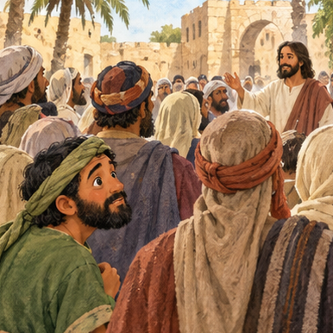
YSGOL CAE TOP • WYTHNOS 2 • SESIWN B
Sacheus yn y dorf
Roedd Sacheus yn byw yn Jericho. Roedd yn brif gasglwr trethi ac yn gyfoethog.
Roedd eisiau gweld pwy oedd Iesu. Ond roedd yn fyr, ac ni allai weld dros y dorf. Felly rhedodd ymlaen.
22
Notes:
Cynnwys craidd y sesiwn ar y sgrin. Wythnos 2, sesiwn B.
Ffynhonnell gynllunio: Cae_Top_38_Week_Three_Session_Worship_Plan.xlsx, wythnos 2.
Darlun wedi’i gynhyrchu gan AI ar gyfer y stori. Nid llun dogfennol na delwedd o ddisgybl go iawn ydyw.
Ailadrodd naratif Luc 19:1–10.

Slide 23
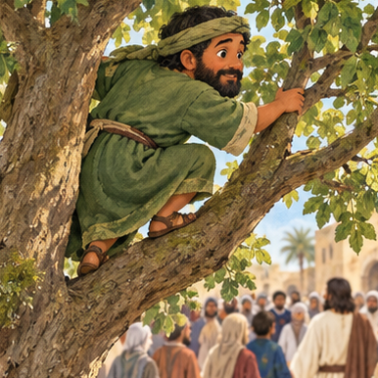
YSGOL CAE TOP • WYTHNOS 2 • SESIWN B
Uwchben pawb
Dringodd Sacheus goeden sycamorwydden wrth y ffordd. Oddi yno, gallai weld Iesu’n dod.
Dychmygwch y dorf yn symud o dan y canghennau. Roedd Sacheus wedi dod i edrych. Beth pe bai rhywun yn edrych yn ôl?
23
Notes:
Cynnwys craidd y sesiwn ar y sgrin. Wythnos 2, sesiwn B.
Ffynhonnell gynllunio: Cae_Top_38_Week_Three_Session_Worship_Plan.xlsx, wythnos 2.
Darlun wedi’i gynhyrchu gan AI ar gyfer y stori. Nid llun dogfennol na delwedd o ddisgybl go iawn ydyw.
Ailadrodd naratif Luc 19:1–10.

Slide 24
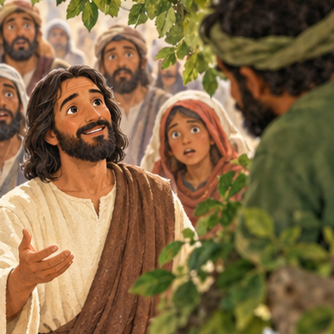
YSGOL CAE TOP • WYTHNOS 2 • SESIWN B
Mae Iesu’n aros
Pan gyrhaeddodd Iesu’r lle, edrychodd i fyny. Galwodd ar Sacheus i ddod i lawr ar frys. Roedd yn rhaid iddo aros yn ei dŷ y diwrnod hwnnw.
Sacheus! Ymhlith yr holl bobl hynny, galwodd Iesu arno ef.
24
Notes:
Cynnwys craidd y sesiwn ar y sgrin. Wythnos 2, sesiwn B.
Ffynhonnell gynllunio: Cae_Top_38_Week_Three_Session_Worship_Plan.xlsx, wythnos 2.
Darlun wedi’i gynhyrchu gan AI ar gyfer y stori. Nid llun dogfennol na delwedd o ddisgybl go iawn ydyw.
Ailadrodd naratif Luc 19:1–10.

Slide 25
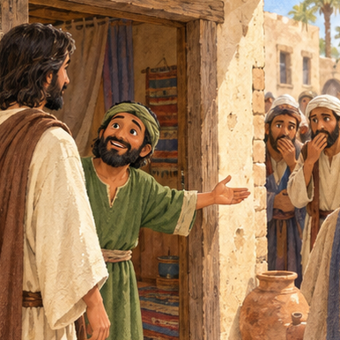
YSGOL CAE TOP • WYTHNOS 2 • SESIWN B
Ymateb y dorf
Daeth Sacheus i lawr ar frys a chroesawu Iesu’n llawen.
Ond dechreuodd pobl gwyno. Roedd Iesu wedi mynd i aros gyda dyn roedden nhw’n ei ystyried yn bechadur.
Pam oedd dewis Iesu’n eu synnu?
25
Notes:
Cynnwys craidd y sesiwn ar y sgrin. Wythnos 2, sesiwn B.
Ffynhonnell gynllunio: Cae_Top_38_Week_Three_Session_Worship_Plan.xlsx, wythnos 2.
Darlun wedi’i gynhyrchu gan AI ar gyfer y stori. Nid llun dogfennol na delwedd o ddisgybl go iawn ydyw.
Ailadrodd naratif Luc 19:1–10.

Slide 26
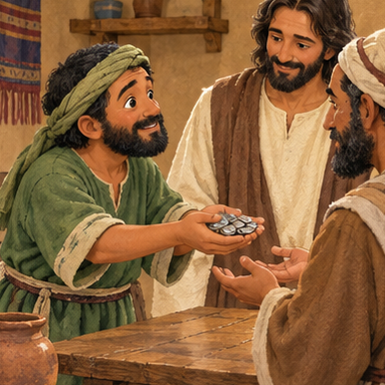
YSGOL CAE TOP • WYTHNOS 2 • SESIWN B
Croeso sy’n arwain at newid
Cododd Sacheus a dweud y byddai’n rhoi hanner ei eiddo i’r tlodion. Pe bai wedi twyllo rhywun, byddai’n talu pedair gwaith y swm yn ôl.
Roedd ei ymateb yn cynnwys arian a gweithredu, yn ogystal â geiriau.
26
Notes:
Cynnwys craidd y sesiwn ar y sgrin. Wythnos 2, sesiwn B.
Ffynhonnell gynllunio: Cae_Top_38_Week_Three_Session_Worship_Plan.xlsx, wythnos 2.
Darlun wedi’i gynhyrchu gan AI ar gyfer y stori. Nid llun dogfennol na delwedd o ddisgybl go iawn ydyw.
Ailadrodd naratif Luc 19:1–10.

Slide 27
YSGOL CAE TOP • WYTHNOS 2 • SESIWN B
Newyddion da yn y tŷ
Dywedodd Iesu fod iachawdwriaeth wedi dod i’r tŷ hwnnw. Roedd Sacheus hefyd yn fab i Abraham, yn rhan o’r bobl.
Roedd Iesu wedi dod i geisio ac achub y colledig. Gallai Sacheus ddechrau byw mewn ffordd newydd.
27
Notes:
Cynnwys craidd y sesiwn ar y sgrin. Wythnos 2, sesiwn B.
Ffynhonnell gynllunio: Cae_Top_38_Week_Three_Session_Worship_Plan.xlsx, wythnos 2.
Ailadrodd naratif Luc 19:1–10.

Slide 28
YSGOL CAE TOP • WYTHNOS 2 • SESIWN B
Croeso a chyfrifoldeb
Ni ddywedodd Iesu fod twyllo pobl yn iawn.
Ni arhosodd chwaith nes bod y dorf yn hoffi Sacheus.
Cafodd Sacheus groeso. Yna cynigiodd wneud iawn.
Pa ran o’r stori sy’n dangos newid go iawn?
28
Notes:
Cynnwys craidd y sesiwn ar y sgrin. Wythnos 2, sesiwn B.
Ffynhonnell gynllunio: Cae_Top_38_Week_Three_Session_Worship_Plan.xlsx, wythnos 2.
Ailadrodd naratif Luc 19:1–10.

Slide 29
YSGOL CAE TOP • WYTHNOS 2 • SESIWN B
Geiriau o’r Beibl
Daeth Mab y Dyn i geisio ac achub y rhai oedd ar goll.
Luc 19:10
Geiriad Cymraeg syml wedi’i aralleirio
29
Notes:
Cynnwys craidd y sesiwn ar y sgrin. Wythnos 2, sesiwn B.
Ffynhonnell gynllunio: Cae_Top_38_Week_Three_Session_Worship_Plan.xlsx, wythnos 2.
Cyfeiriad Beiblaidd: Luc 19:10. Aralleiriad Cymraeg gwreiddiol, nid dyfyniad o argraffiad cyhoeddedig.
Ailadrodd naratif Luc 19:1–10.

Slide 30
YSGOL CAE TOP • WYTHNOS 2 • SESIWN B
Y cysylltiad Cristnogol
Mae “Mab y Dyn” yn enw mae Iesu’n ei ddefnyddio amdano’i hun.
I Gristnogion, mae’r stori’n dangos gras: cariad Duw sy’n dod atom ac yn agor ffordd i newid. Mae’r croeso’n galw am ymateb yn ein bywydau.
30
Notes:
Cynnwys craidd y sesiwn ar y sgrin. Wythnos 2, sesiwn B.
Ffynhonnell gynllunio: Cae_Top_38_Week_Three_Session_Worship_Plan.xlsx, wythnos 2.
Ailadrodd naratif Luc 19:1–10.

Slide 31
YSGOL CAE TOP • WYTHNOS 2 • SESIWN B
Amser i feddwl
Pam roedd y bobl yn synnu pan aeth Iesu at Sacheus?
Meddyliwch yn dawel. Yna siaradwch â phartner am hanner munud. Gallwch ddewis gwrando.
31
Notes:
Cynnwys craidd y sesiwn ar y sgrin. Wythnos 2, sesiwn B.
Ffynhonnell gynllunio: Cae_Top_38_Week_Three_Session_Worship_Plan.xlsx, wythnos 2.
Ailadrodd naratif Luc 19:1–10.

Slide 32
YSGOL CAE TOP • WYTHNOS 2 • SESIWN B
Ychydig yn ddyfnach
Sut gallwn roi cyfle newydd i rywun a disgwyl iddynt wneud iawn am niwed?
Gwrandewch ar ddau neu dri syniad. Gallwn anghytuno’n barchus.
32
Notes:
Cynnwys craidd y sesiwn ar y sgrin. Wythnos 2, sesiwn B.
Ffynhonnell gynllunio: Cae_Top_38_Week_Three_Session_Worship_Plan.xlsx, wythnos 2.
Ailadrodd naratif Luc 19:1–10.

Slide 33
YSGOL CAE TOP • WYTHNOS 2 • SESIWN B
Munud tawel
Dychmygwch y saib pan edrychodd Iesu i fyny. Meddyliwch am werth cael eich gweld fel person sy’n gallu newid.
Gallwch gadw eich llygaid ar agor. Arhoswn yn dawel am tua 20 eiliad.
33
Notes:
Cynnwys craidd y sesiwn ar y sgrin. Wythnos 2, sesiwn B.
Ffynhonnell gynllunio: Cae_Top_38_Week_Three_Session_Worship_Plan.xlsx, wythnos 2.
Ailadrodd naratif Luc 19:1–10.

Slide 34
YSGOL CAE TOP • WYTHNOS 2 • SESIWN B
Un cam heddiw
Rhowch gyfle teg i rywun heddiw.
Gallwch sylwi ar weithred dda newydd. Os oes rhywun yn parhau i’ch brifo, gallwch ofyn am help oedolyn.
34
Notes:
Cynnwys craidd y sesiwn ar y sgrin. Wythnos 2, sesiwn B.
Ffynhonnell gynllunio: Cae_Top_38_Week_Three_Session_Worship_Plan.xlsx, wythnos 2.
Ailadrodd naratif Luc 19:1–10.

Slide 35
YSGOL CAE TOP • WYTHNOS 2 • SESIWN B
Gweddi
Gallwch weddïo gyda ni, neu fyfyrio’n dawel.
Iesu,
helpa ni i groesawu pobl yn deg.
Rho ddewrder inni newid ein ffordd
a gwneud iawn pan fyddwn wedi brifo eraill.
Amen.
35
Notes:
Cynnwys craidd y sesiwn ar y sgrin. Wythnos 2, sesiwn B.
Ffynhonnell gynllunio: Cae_Top_38_Week_Three_Session_Worship_Plan.xlsx, wythnos 2.
Ailadrodd naratif Luc 19:1–10.

Slide 36
YSGOL CAE TOP • WYTHNOS 2 • SESIWN B
Diwedd sesiwn B
Diolch am wrando a meddwl gyda’n gilydd.
I’r arweinydd: pwyswch Esc i orffen yma.
36

Slide 37
YSGOL CAE TOP • WYTHNOS 2 • SESIWN C
Ar ôl dweud sori
Gadewch inni fod yn llonydd am eiliad.
Gallwn wrando, meddwl a rhannu syniadau.
Stori ddychmygol a myfyrdod
37

Slide 38
YSGOL CAE TOP • WYTHNOS 2 • SESIWN C
“Sori!” A dyna ni?
Mae model ar lawr mewn darnau. Mae’r plentyn a’i gwthiodd yn dweud “Sori!” ac yn cerdded i ffwrdd.
Beth sydd ei angen nesaf?
38
Notes:
Cynnwys craidd y sesiwn ar y sgrin. Wythnos 2, sesiwn C.
Ffynhonnell gynllunio: Cae_Top_38_Week_Three_Session_Worship_Plan.xlsx, wythnos 2.

Slide 39
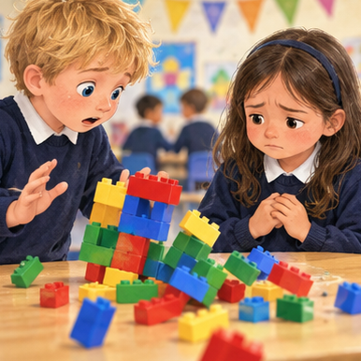
YSGOL CAE TOP • WYTHNOS 2 • SESIWN C
Y model wedi torri
Roedd Nia wedi treulio amser yn adeiladu tŵr. Wrth ruthro heibio, tarodd Jac y bwrdd. Syrthiodd y tŵr.
“Sori!” meddai Jac.
Roedd Nia’n edrych ar y darnau. “Roeddwn i newydd orffen,” meddai.
39
Notes:
Cynnwys craidd y sesiwn ar y sgrin. Wythnos 2, sesiwn C.
Ffynhonnell gynllunio: Cae_Top_38_Week_Three_Session_Worship_Plan.xlsx, wythnos 2.
Darlun wedi’i gynhyrchu gan AI ar gyfer y stori. Nid llun dogfennol na delwedd o ddisgybl go iawn ydyw.

Slide 40
YSGOL CAE TOP • WYTHNOS 2 • SESIWN C
Tri cham posibl
Gallai Jac:
1. Guddio’r darnau a gobeithio y byddai Nia’n anghofio.
2. Dweud, “Dw i wedi dweud sori, felly paid â bod yn flin.”
3. Gofyn, “Alla i helpu i godi’r darnau?”
Pa gam fyddai’n dechrau gwneud iawn?
40
Notes:
Cynnwys craidd y sesiwn ar y sgrin. Wythnos 2, sesiwn C.
Ffynhonnell gynllunio: Cae_Top_38_Week_Three_Session_Worship_Plan.xlsx, wythnos 2.

Slide 41
YSGOL CAE TOP • WYTHNOS 2 • SESIWN C
Ateb onest
Arhosodd Jac.
“Fe wnes i daro’r bwrdd wrth ruthro. Fe dorrodd dy fodel di. Alla i helpu i gasglu’r darnau?”
“Ce i funud yn gyntaf?” gofynnodd Nia.
“Cei,” atebodd Jac. “Mi arhosa i.”
41
Notes:
Cynnwys craidd y sesiwn ar y sgrin. Wythnos 2, sesiwn C.
Ffynhonnell gynllunio: Cae_Top_38_Week_Three_Session_Worship_Plan.xlsx, wythnos 2.

Slide 42
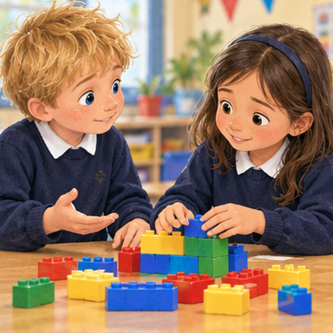
YSGOL CAE TOP • WYTHNOS 2 • SESIWN C
Caniatâd i helpu
Wedi ychydig, dywedodd Nia: “Gelli di chwilio am y darnau glas.”
Gwnaeth Jac hynny’n ofalus. Ni allai roi’r amser coll yn ôl. Ond gallai wrando, helpu a cherdded yn fwy gofalus wrth y bwrdd y tro nesaf.
42
Notes:
Cynnwys craidd y sesiwn ar y sgrin. Wythnos 2, sesiwn C.
Ffynhonnell gynllunio: Cae_Top_38_Week_Three_Session_Worship_Plan.xlsx, wythnos 2.
Darlun wedi’i gynhyrchu gan AI ar gyfer y stori. Nid llun dogfennol na delwedd o ddisgybl go iawn ydyw.

Slide 43
YSGOL CAE TOP • WYTHNOS 2 • SESIWN C
Nid ras i faddau
Gall rhywun dderbyn ymddiheuriad a dal i deimlo’n drist.
Mae ymddiriedaeth yn gallu cymryd amser i dyfu eto. Ni allwn ei mynnu.
Os oes niwed dro ar ôl tro, gofynnwn i oedolyn helpu. Nid gwaith y plentyn sydd wedi’i frifo yw datrys popeth.
43
Notes:
Cynnwys craidd y sesiwn ar y sgrin. Wythnos 2, sesiwn C.
Ffynhonnell gynllunio: Cae_Top_38_Week_Three_Session_Worship_Plan.xlsx, wythnos 2.

Slide 44
YSGOL CAE TOP • WYTHNOS 2 • SESIWN C
Ymarfer gwneud iawn
Defnyddiwch y sefyllfa ddychmygol hon:
Rydych chi wedi gollwng pensiliau partner ar y llawr.
Cwblhewch y geiriau gyda phartner:
“Fe wnes i ___. Fe achosodd hynny ___. Alla i helpu drwy ___?”
44
Notes:
Cynnwys craidd y sesiwn ar y sgrin. Wythnos 2, sesiwn C.
Ffynhonnell gynllunio: Cae_Top_38_Week_Three_Session_Worship_Plan.xlsx, wythnos 2.

Slide 45
YSGOL CAE TOP • WYTHNOS 2 • SESIWN C
Geiriau o’r Beibl
Dywedodd Sacheus y byddai’n rhoi hanner ei eiddo i’r tlodion. Os oedd wedi twyllo rhywun, byddai’n talu pedair gwaith cymaint yn ôl.
Luc 19:8
Geiriad Cymraeg syml wedi’i aralleirio
45
Notes:
Cynnwys craidd y sesiwn ar y sgrin. Wythnos 2, sesiwn C.
Ffynhonnell gynllunio: Cae_Top_38_Week_Three_Session_Worship_Plan.xlsx, wythnos 2.
Cyfeiriad Beiblaidd: Luc 19:8. Aralleiriad Cymraeg gwreiddiol, nid dyfyniad o argraffiad cyhoeddedig.

Slide 46
YSGOL CAE TOP • WYTHNOS 2 • SESIWN C
Y cysylltiad Cristnogol
Roedd ymateb Sacheus yn fwy na dweud gair caredig. Roedd yn cynnig gwneud iawn am golled pobl.
Mae edifeirwch, i Gristnogion, yn golygu troi oddi wrth yr hyn sy’n anghywir a dechrau byw’n wahanol.
46
Notes:
Cynnwys craidd y sesiwn ar y sgrin. Wythnos 2, sesiwn C.
Ffynhonnell gynllunio: Cae_Top_38_Week_Three_Session_Worship_Plan.xlsx, wythnos 2.

Slide 47
YSGOL CAE TOP • WYTHNOS 2 • SESIWN C
Amser i feddwl
Sut wnaeth Jac helpu ar ôl dweud sori?
Meddyliwch yn dawel. Yna siaradwch â phartner am hanner munud. Gallwch ddewis gwrando.
47
Notes:
Cynnwys craidd y sesiwn ar y sgrin. Wythnos 2, sesiwn C.
Ffynhonnell gynllunio: Cae_Top_38_Week_Three_Session_Worship_Plan.xlsx, wythnos 2.

Slide 48
YSGOL CAE TOP • WYTHNOS 2 • SESIWN C
Ychydig yn ddyfnach
Pam na allwn fynnu bod rhywun yn ymddiried ynom ar unwaith? Beth fyddai’n dangos newid dros amser?
Gwrandewch ar ddau neu dri syniad. Gallwn anghytuno’n barchus.
48
Notes:
Cynnwys craidd y sesiwn ar y sgrin. Wythnos 2, sesiwn C.
Ffynhonnell gynllunio: Cae_Top_38_Week_Three_Session_Worship_Plan.xlsx, wythnos 2.

Slide 49
YSGOL CAE TOP • WYTHNOS 2 • SESIWN C
Munud tawel
Dychmygwch ddau ddarn o fodel yn dod at ei gilydd yn ofalus. Meddyliwch am amynedd. Does dim angen cofio na rhannu digwyddiad personol.
Gallwch gadw eich llygaid ar agor. Arhoswn yn dawel am tua 20 eiliad.
49
Notes:
Cynnwys craidd y sesiwn ar y sgrin. Wythnos 2, sesiwn C.
Ffynhonnell gynllunio: Cae_Top_38_Week_Three_Session_Worship_Plan.xlsx, wythnos 2.

Slide 50
YSGOL CAE TOP • WYTHNOS 2 • SESIWN C
Un cam heddiw
Os byddwch yn gwneud camgymeriad heddiw, rhowch gynnig ar:
Dweud beth ddigwyddodd yn onest.
Gofyn beth fyddai’n helpu.
Gwneud y cam y cytunwyd arno.
50
Notes:
Cynnwys craidd y sesiwn ar y sgrin. Wythnos 2, sesiwn C.
Ffynhonnell gynllunio: Cae_Top_38_Week_Three_Session_Worship_Plan.xlsx, wythnos 2.

Slide 51
YSGOL CAE TOP • WYTHNOS 2 • SESIWN C
Gweddi
Gallwch weddïo gyda ni, neu fyfyrio’n dawel.
Dduw,
rho onestrwydd inni gyfaddef pan fyddwn yn brifo eraill.
Helpa ni i wneud iawn
a bod yn amyneddgar wrth ailadeiladu ymddiriedaeth.
Amen.
51
Notes:
Cynnwys craidd y sesiwn ar y sgrin. Wythnos 2, sesiwn C.
Ffynhonnell gynllunio: Cae_Top_38_Week_Three_Session_Worship_Plan.xlsx, wythnos 2.

Slide 52
YSGOL CAE TOP • WYTHNOS 2 • SESIWN C
Diwedd sesiwn C
Diolch am wrando a meddwl gyda’n gilydd.
I’r arweinydd: pwyswch Esc i orffen yma.
52

